Slide 1

HELLO PHOTO with 연합뉴스 리뉴얼 사이트 기획안
김조은

Slide 2
목차
1. 브랜드 정보
2. 왜 포토사이트 리뉴얼인가
2-1. 상승세를 탄 디지털산업
2-2. 돈이되는 ‘사진＇서비스
2-3. 시민들의 저작권의식 강화
2-4. 유료화 이미지시장 상승세
2-5. 보도사진 이용객 하락세
2-6. 사용자를 고려한 경쟁사 전략
2-7. 이윤창출 목적의 사이트리뉴얼
3. 사이트 현황
4. 유사업체 분석
5. 리뉴얼방향
3-1. 정보구조도
3-2. 2020 공통사이트 현황
3-3. main page
3-4. sub page
3-5. whole page
4-1. camerapress (해외 이미지사이트)
4-2. Ohmyphoto
4-2. 뉴스뱅크
5-1. 정보구조도 리뉴얼 방향
5-2. 리뉴얼 전략(공통)
5-3. 리뉴얼 디테일(main)
5-4. 리뉴얼 디테일(sub,whole)

Slide 3
브랜드정보

Slide 4
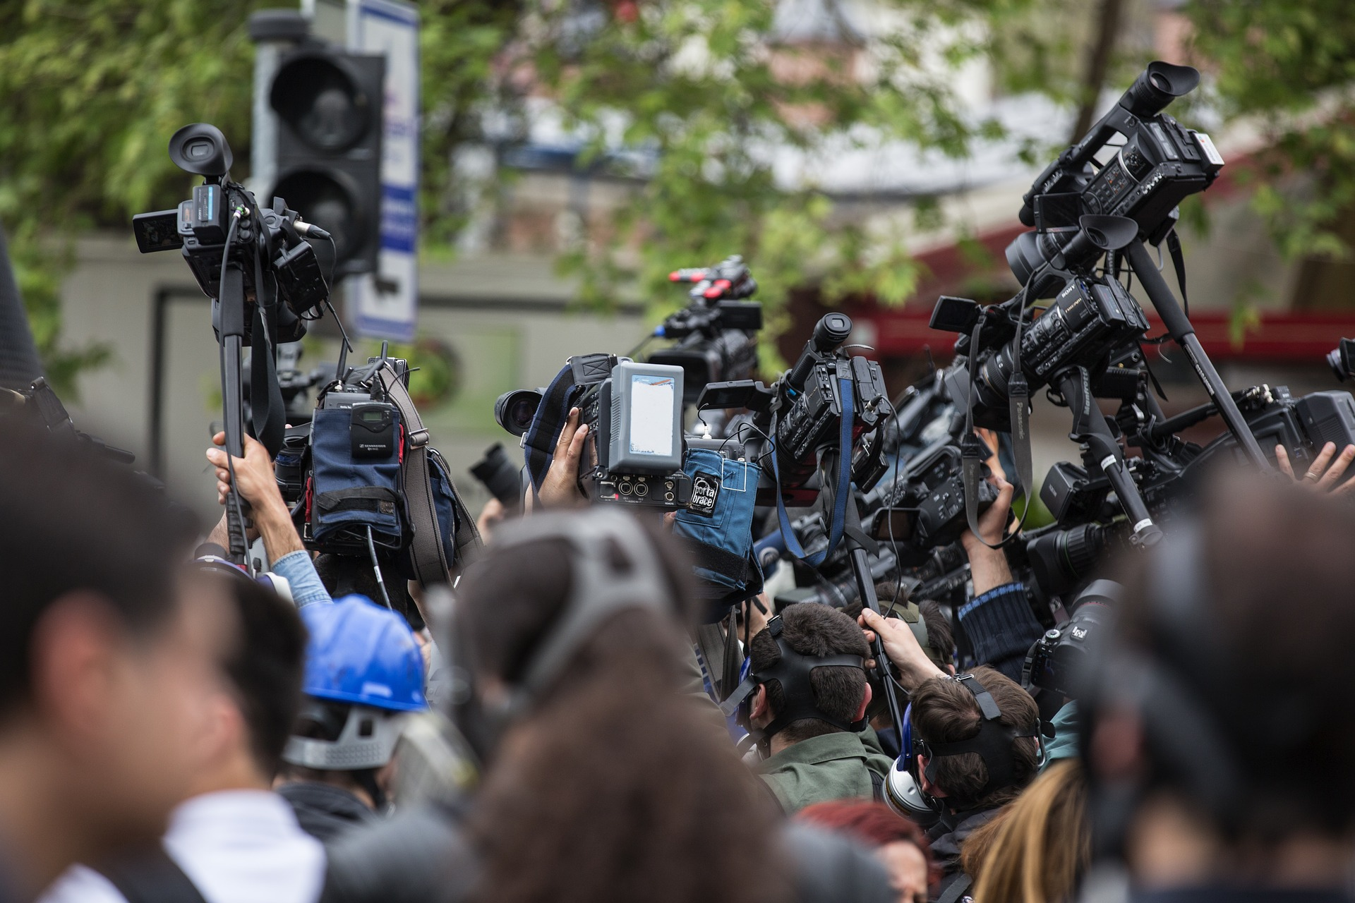

브랜드 정보
디자인
교재
전문 매거진
광고
국내 최초, 최대의 아카이브 사진판매 서비스
과거 사진자료
전시
언론사 최초 보도사진 서비스 개최하여 보다 발빠른 디지털 사진 시장에 입성한
‘헬로포토＇는 전문 매거진, 교재, 광고, 전시 등에 활용된 수많은 사진들을 판매하는
‘사진전문＇홈페이지 입니다.

Slide 5
왜 포토사이트 리뉴얼인가

Slide 6
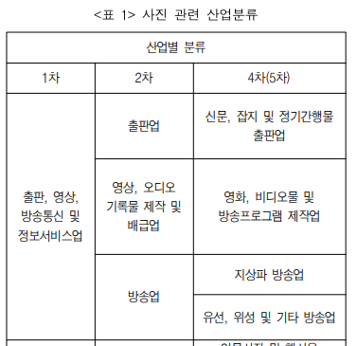
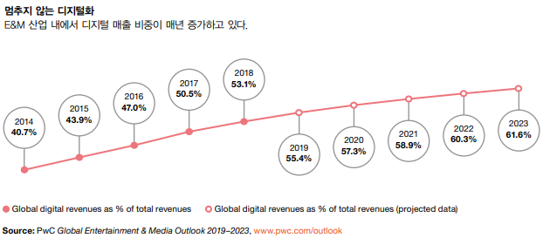
왜 포토사이트 리뉴얼인가 – 상승세를 탄 디지털산업
멈추지 않는 디지털 산업과
디지털 산업의 중심축 ‘사진’
*출처 한국사진협회

Slide 7
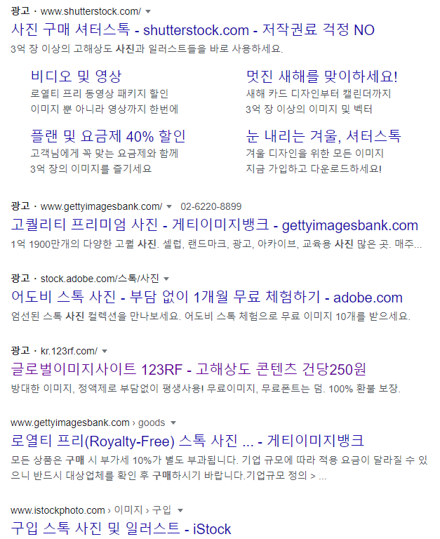





왜 포토사이트 리뉴얼인가 – 돈이되는 ‘사진＇서비스
높은 가치를 창출하는
디지털의 기본 ‘사진‘
이를 기반으로
‘사진 아카이브’사업에
뛰어드는 회사들이 늘어남

Slide 8
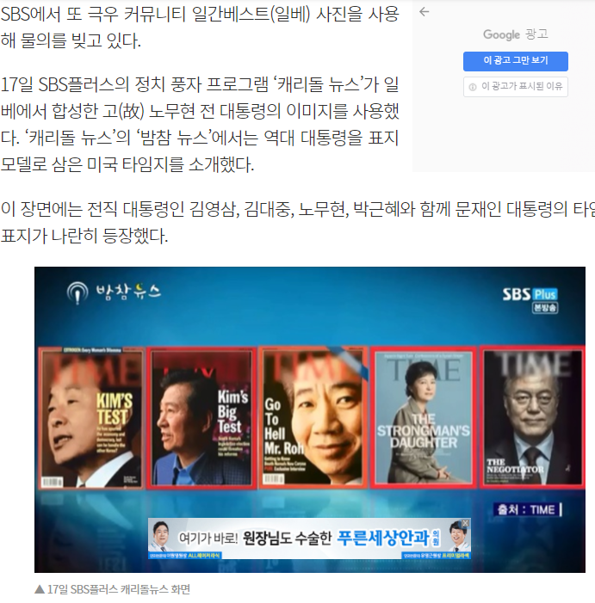
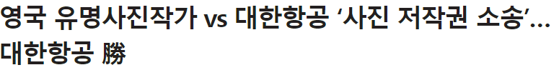
왜 포토사이트 리뉴얼인가 – 시민들의 저작권의식 강화
잊을 만 하면 찾아오는 저작권 이슈
쇼핑몰사이트, 유튜브, SNS 등 여러매체에서 무단으로 사진을 사용해 일어난 저작권 이슈에 대해 사업체, 일반인 또한 저작권의식이 강화되고 있는 추세이다

Slide 9
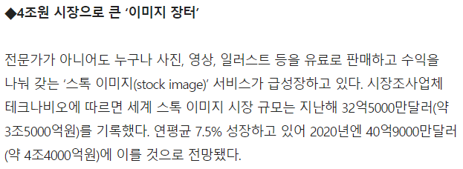

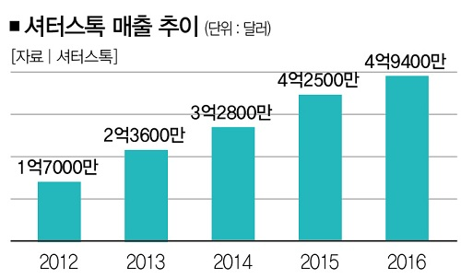
왜 포토사이트 리뉴얼인가 – 유료화 이미지시장 상승세
저작권의식의 강화와 미디어 매체의
활성화를 통하여 유료 이미지 시장은
연평균 7.5% 성장!!
특정 이슈로 인해 강화된 이미지 저작권의식은
공정한 컨텐츠를 제작하는 사람들이 늘어남에 따라
이미지 시장에 매년 압도적인 매출을 기록하는데
큰 기여를 하고 있다.

Slide 10
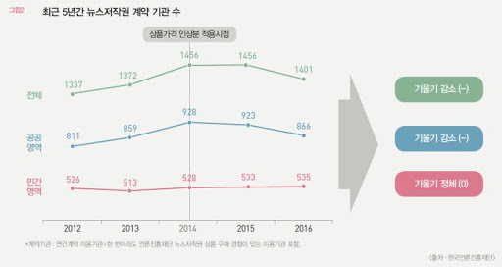
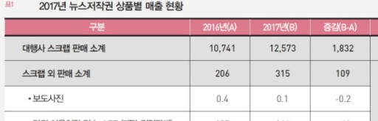
왜 포토사이트 리뉴얼인가 – 보도사진 이용객 하락세
보도사진 구매자수는 하락세
이미지 저작권이 강화되어 유료화 서비스 이용고객이 증가하였지만 이에 반해 한정된 뉴스 이미지만을 제공하여
하락하는 추세다

Slide 11
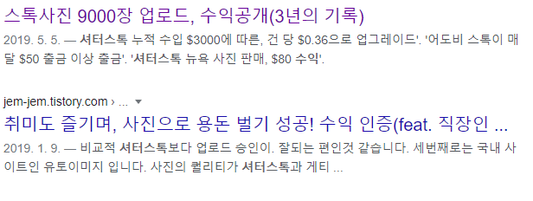
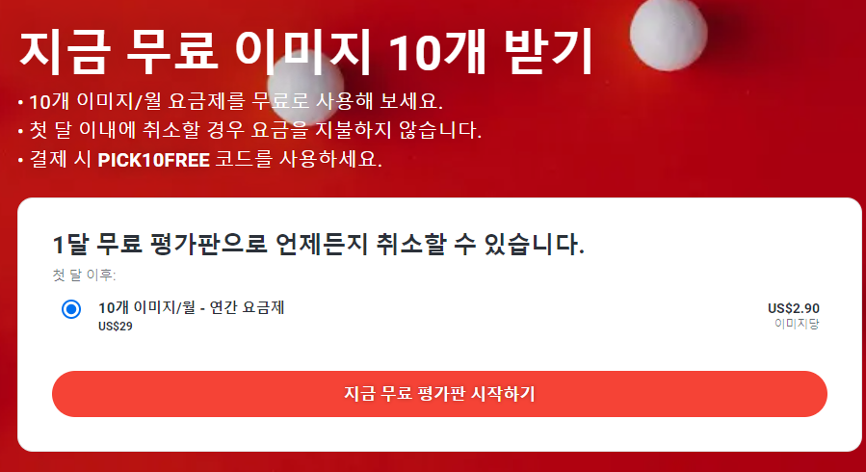

왜 포토사이트 리뉴얼인가 – 사용자를 고려한 경쟁사 핵심 전략
디자인, 중소기업, 방송사
주요고객을 위한 경쟁사 핵심 전략
1) 신규고객 및 기존 고객에게
다양한 결제 플랫폼 제공
2) 무료 이미지 배포를 통해
사용자로 하여금 웹사이트
경험을 간접적으로 유도함
3) 이미지사업의 주된 고객이
기업이용객을 고려하여 비즈니스
패키지 상품을 별도로 제공
일반고객 참여을 유도한 전략
1) 고객이 직접 참여하는
수익서비스를 활용해
다양성을 지닌 이미지 확보

Slide 12
왜 포토사이트 리뉴얼인가 – 이윤창출 목적의 사이트리뉴얼
미디어가 점차 중요해지는 시대에 살면서 사진이라는 매개체는 분명 단단한 기반에 부여되어 미디어에 가장 중요한 역할을 해오고 있습니다. 또한 최근 공공미디어의 사진매체의 증가통계를 보면 음원과 영상보다 압도적으로 우세를 보이고 있습니다. 더 나아가 사진자료의 중요성을 바탕으로 여러 경쟁 사이트 들이 생겨남으로써 얼마나 많은 경재력이 있는가를 입증하고 있습니다.
‘헬로 포토’는 대부분의 경쟁사와는 달리 한결같이 사용자의 편의성을 배재한 홈페이지를 운영하고 있습니다.
많은 사람들이 미디어를 찾는 만큼 기존 기업고객의 유치 뿐만 아니라 일반 신규 고객에게 개인 결제 플랫폼 및 장르에 구애 받지않는 다양한 이미지를 제공하여 이윤창출을 목적으로 편의성을 갖춘 웹사이트로 개편해야 할 때라 생각합니다.
고객의 참여를 유도하여 다양한 이미지제공
결제 서비스
플랫폼 제공
기존고객 유치
+
신규고객 확보
이윤창출
UI/UX
사이트 개편
장르사업확장

Slide 13
현재 사이트 현황

Slide 14
’hello photo’ 정보구조도
HOME
메인검색
로그인 회원가입 장바구니
시사/보도
교과/출판
광고/홍보
주요뉴스
패키지사진
외신사진 직접검색
내신속보
학습교재용테마
분류별조회
AP images
외신속보
작가 갤러리
기간별조회
RIA images
주요뉴스
연합 이매진
주요뉴스 제목검색
ukrinform
지방언론사사진
업데이트정보
camerapress
패키지
picture-alliance
1. ‘사진’사이트 특성상 특정 작가의 사진을 찾는 주된 고객층을 위한 ‘작가갤러리’ 패널이 교과/출판
에 하위목록으로 들어가있음
2. 중복적으로 표시되고 있는 ‘패키지＇와 ‘주요뉴스’ 패널을 해당 카테고리 내에서 동일한 정보를
제공하고 있기 때문에 개편이 필요해 보임
3. ‘외신사진 직접검색‘ 창에 나와있는 사이트의 50%이상이 폐지된 사이트이거나 사이트 이름이 바
뀌었음을 고려해 업데이트가 필요해 보임
4. 업데이트정보는 다른 사진정보들과 함께 메인 페이지에서 바로 볼 수 있도록 배치가 필요해보임
5. 특정한 내용을 담고있지 않은 광고 패널은 메인 메뉴에서 제외되어야 한다고 생각됨
epa
imaginechina
tassphoto

Slide 15
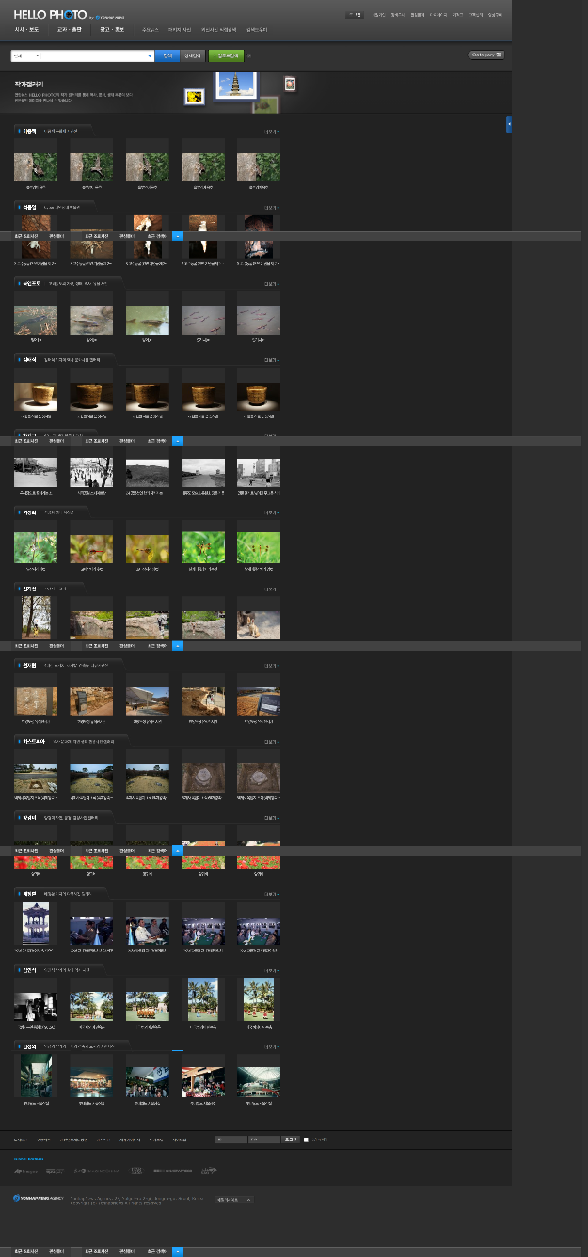
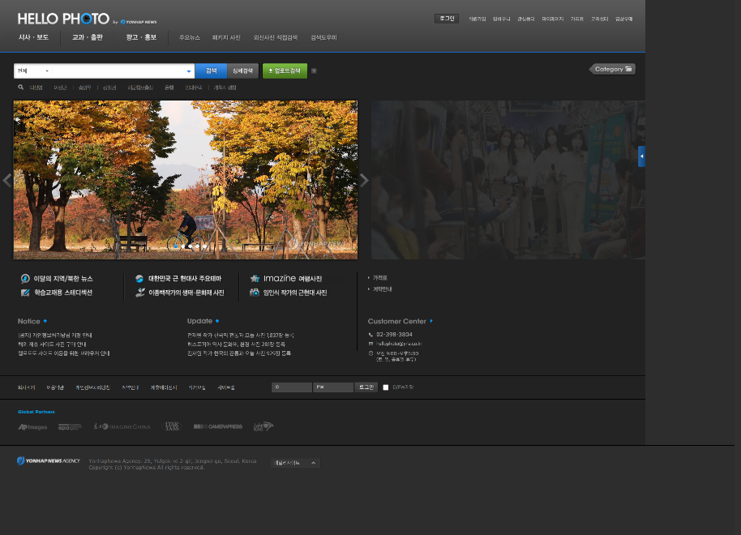
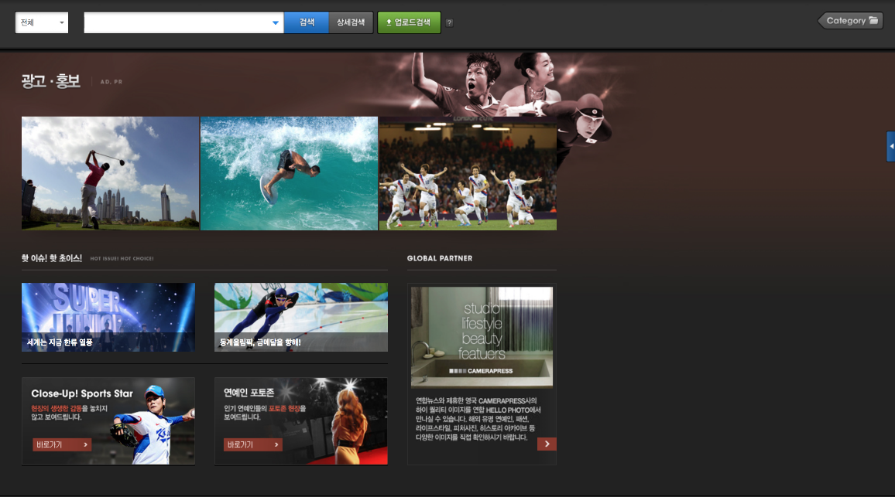
Whole page
사이트 현황 – 2020
Main page
Detail page

Slide 16
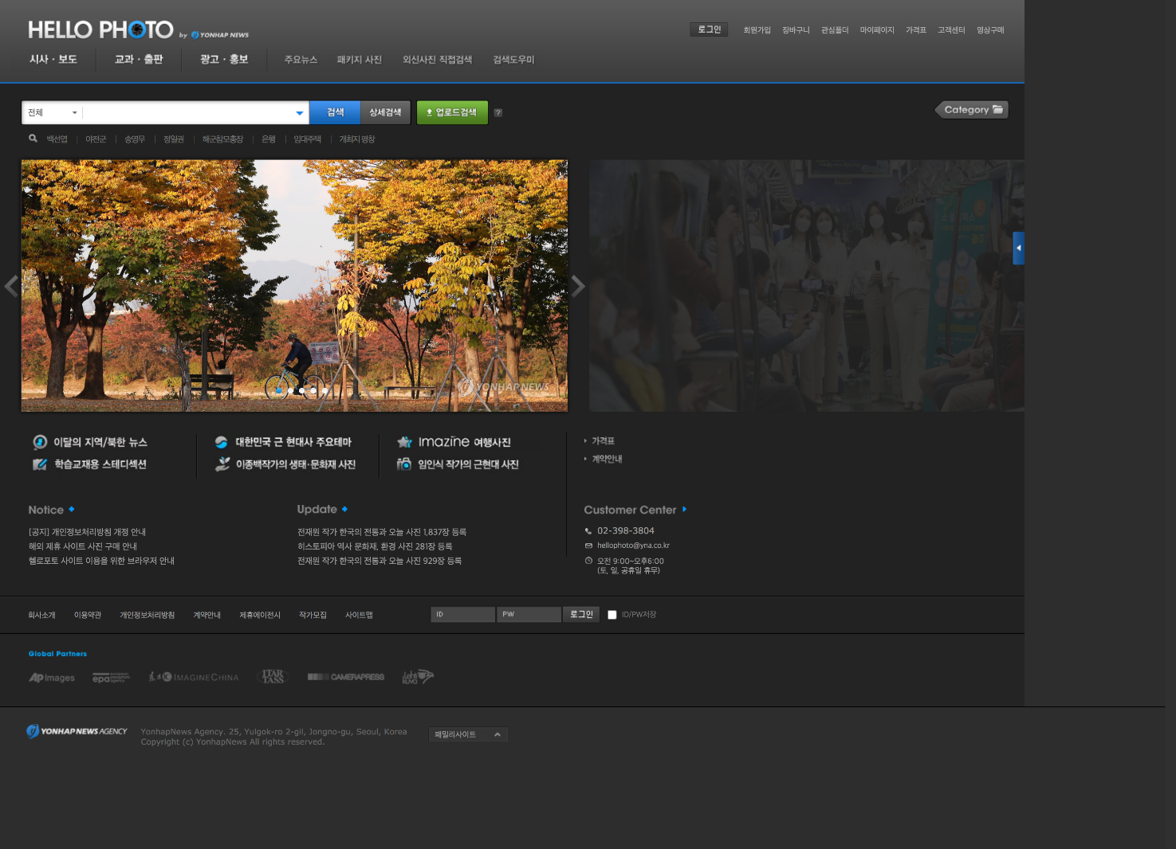
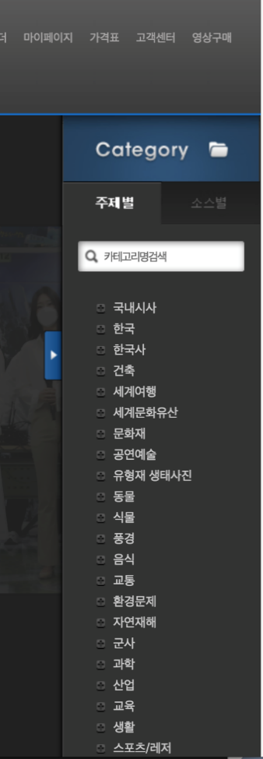
Category
사이트 현황 – main page
VISUAL DESIGN
>>‘사진’사이트 와는 관련성 없는 이미지를 사용하여 홈페이지의 뚜렷한 각인이 ‘부족＇하다고 판단함.
>>왼쪽으로 치우쳐진 레이아웃으로 일반 웹 브라우저를 사용하는 이용객에겐 시각적으로 산만
USER INTERFACE
>>‘구매’ 목적으로 들어온 사용자에게 가격정보를 제시하지 않아 별도로 하단패널에서 찾아야 하는 번거로움이 있음
>>카테고리창이 우측으로 치우쳐져 있어 좌측 검색패널과의 마우스 컨트롤이 불편함
CONTENTS
>>컨텐츠에 대한 정보가 부족해 클릭하지 않고서는 해당 컨텐츠 확인이 불가능함
SERVICE&MARKETING
>>할인정보나 계약관련사항이 제시되어 있지 않아 신규고객의 구매비율을 떨어뜨릴 수 있다고 생각
>>작가 모집란이 잘 보이지 않는 하단 창에 있어 컨텐츠 구매 및 판매를 목적으로 하는 고객층에게 돋보이지 않아 개선이 필요해 보임
Main page

Slide 17

사이트 현황 – sub page
VISUAL DESIGN
>>연관성 없는 사진들의 나열로 구매자로하여금 혼란스러움을 야기 시킬 수 있다고 생각함
>>2000년대 배경디자인으로 트렌드를 따라가는 사진 사이트가 오히려 시대에 뒤떨어져 보이는 이미지를 부각시킬 수 있다고 생각하여 개선이 필요하다고 느낌
USER INTERFACE
>>패널 자체에 대한 정보가 부족하여 해당 창이 어떤요소를 담고있는지 알 수 없음
>> 검색창은 좌측으로 카테고리창은 우측으로 치우쳐져 있어 마우스 컨트롤이 불편함
CONTENTS
>>해당 창의 목적을 알 수 없으며, 광고를 판매하는 것인지 광고를 받는 목적인 창인지 구분하기 어려움
>>사이트내에 QnA 및 자유게시판 요소가 없어 고객의 소리를 듣는 소통의 창이 없다고 판단함
>>해당 메뉴와 관련성이 없는 ‘핫 이슈＇코너등이 마련되어 있음
Detail page

Slide 18
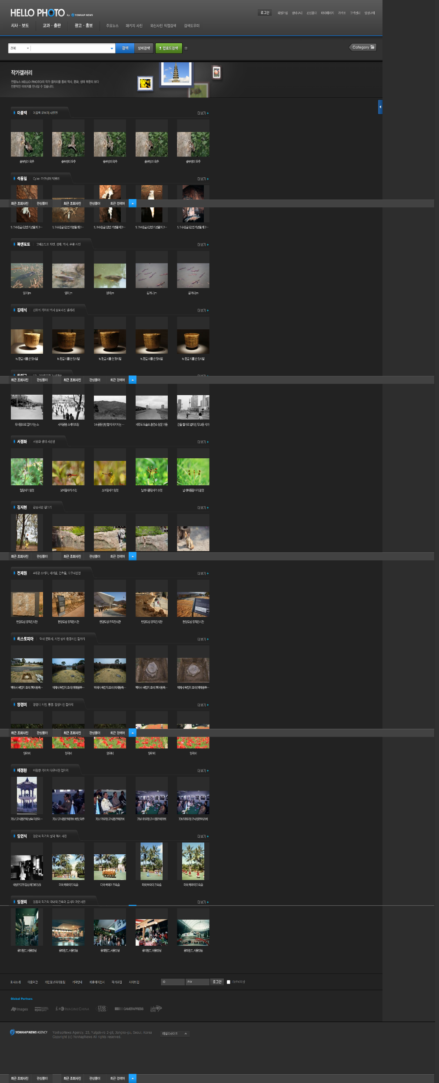
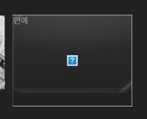
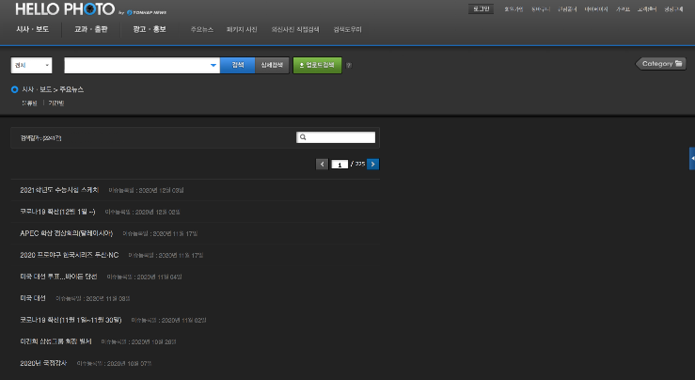
사이트 현황 – whole page
VISUAL DESIGN
>>메뉴로 제시되어 있는 사진들의 픽셀이 깨지는 부분이 많고 화질이 좋지 않아 ‘오래된‘ 이미지를 부각시켜줌
>>‘작가 갤러리＇의 경우 비슷한 사진들을 연달아 나열하여 지루한 느낌을 줌
한눈에 보기힘든 레이아웃
뒤죽박죽 사진 사이즈
로그를 잃어버린 페이지
텍스트로 나열되어 한눈에 들어오지 않는 정보
USER INTERFACE
>>이미지 자체가 로딩되지 않은 화면이 존재하여 발빠른 업데이트 및 개선이 필요하다고 생각함
>>’작가갤러리’부분에서 작가목록별로 모아놓지 않고 사진으로만 길게 나열하여 긴 스크롤을 형성함. 때문에 눈에 잘 들어오지 않아 개선이 필요하다 생각함.
CONTENTS
>>’주요뉴스’채널인 만큼 ‘뜨고있는‘ 뉴스를 소개해야 하는데 텍스트로 나열되어 있어 한눈에 들어오지 않음.
SERVICE&MARKETING
>>가격 및 패키지상품 등 해당 사이트 자체의
홍보패널이 부족해보임.

Slide 19
유사업체 분석

Slide 20
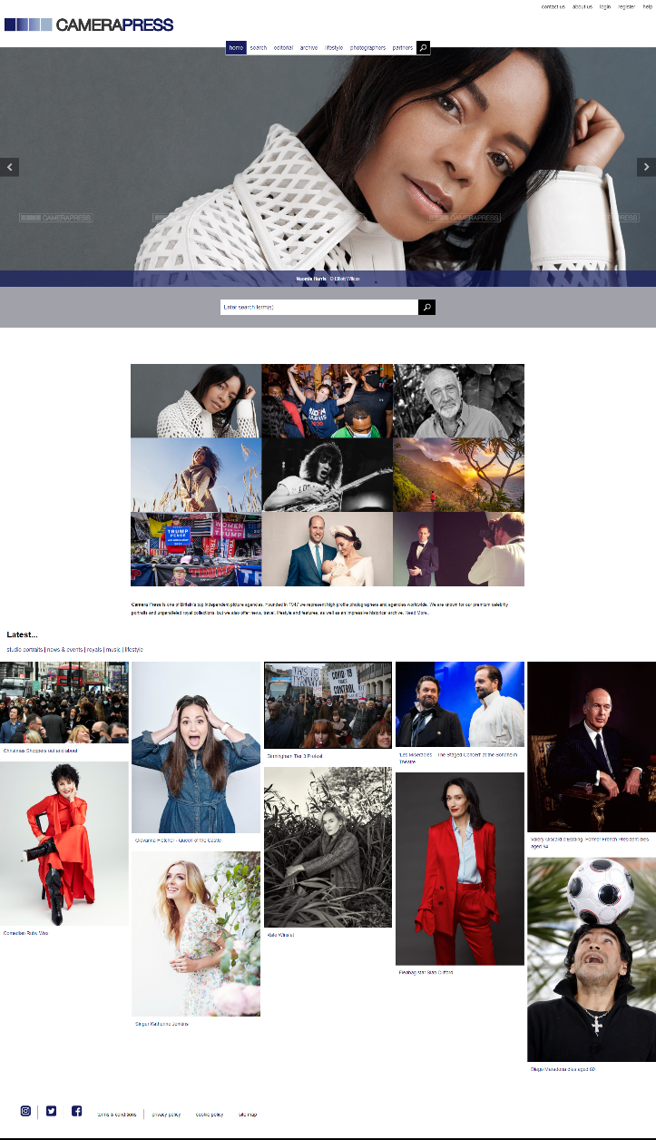
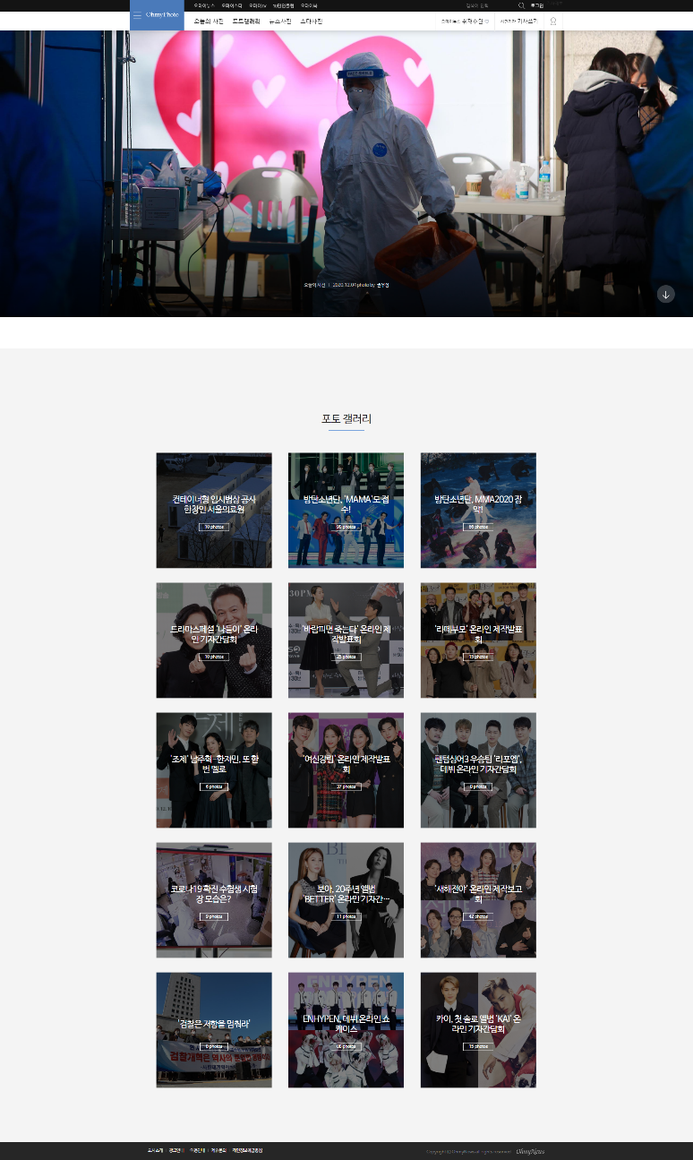
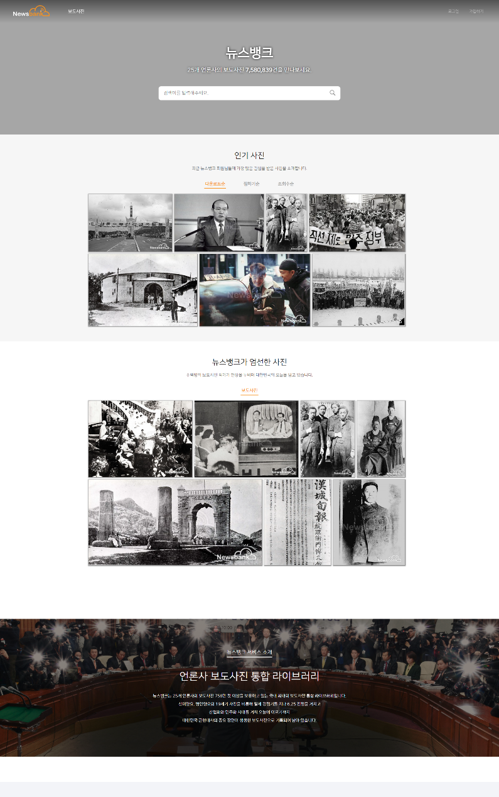
유사업체분석

Slide 21
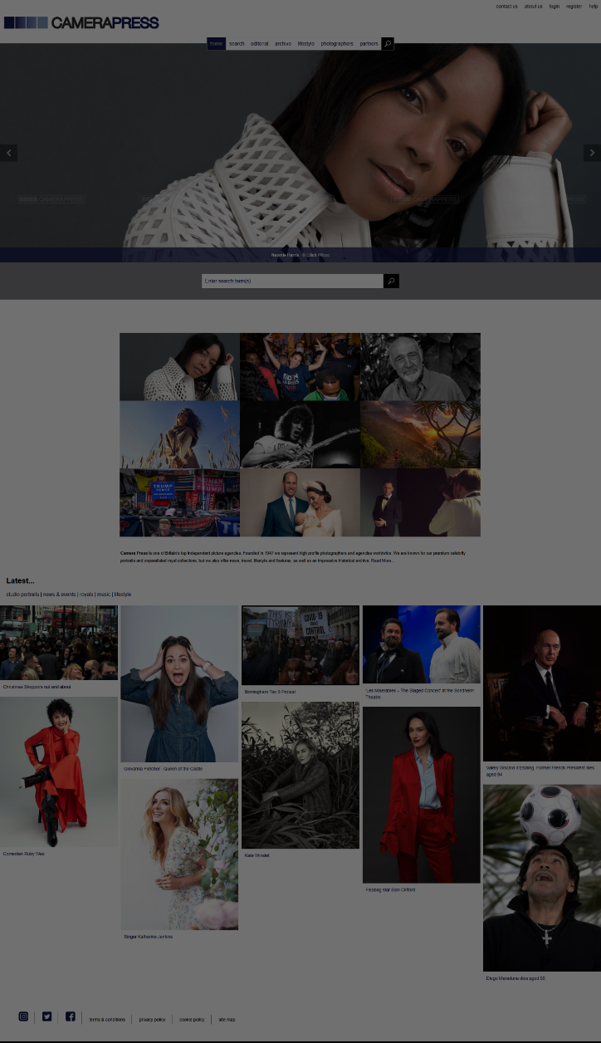
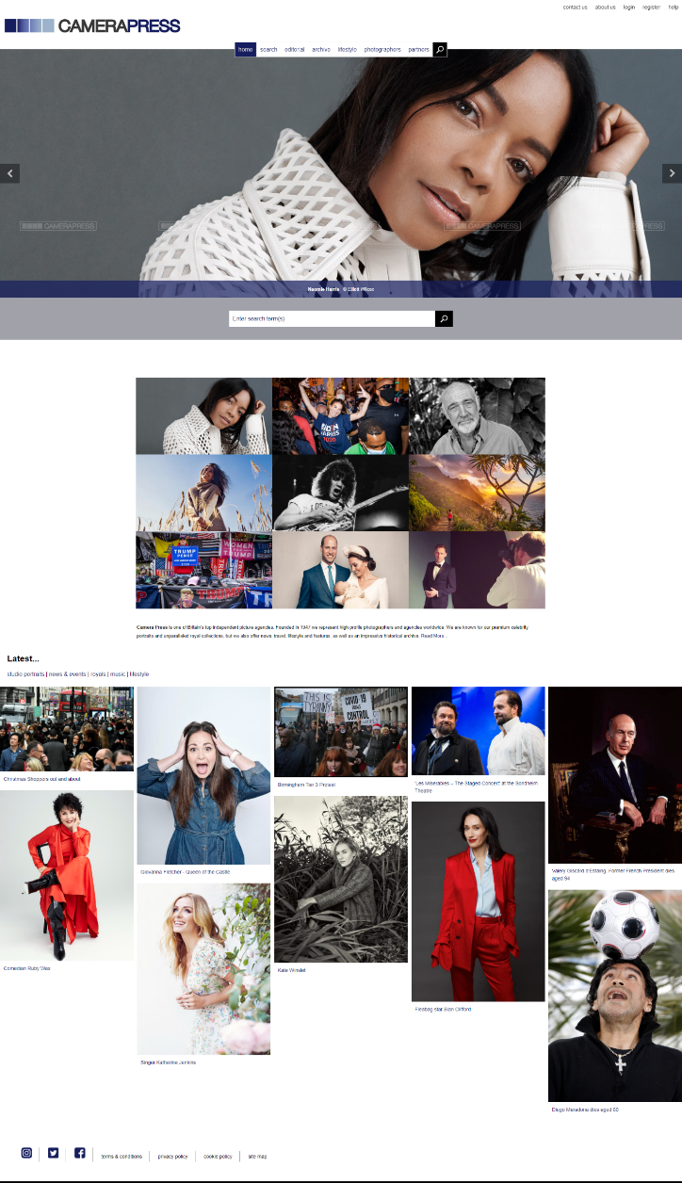

유사업체분석 – camerapress (해외 이미지사이트)
VISUAL DESIGN
>>와이드한 화면으로 사용자의 시각적 폭을 넓혀줌
>>메인이미지 상 하로 동일한 사이즈의 메인메뉴 박스와 검색창을 두어 시각적인 안정감을 야기시켜줌
>>디자인요소가 가미된 사진들을 정배열로 나열하여 깔끔한 사이트이미지를 부각시켜줌
>> 중반부 카테고리 컨텐츠에서 마우스 Hover 시 transition이 구현이 안되는 창이 존재하여 업데이트가 필요하다고 생각함.
USER INTERFACE
>> 이미지들 자체가 무거워 로딩시간이 다른 ‘이미지’ 사이트보다 오래 걸림
>>이미지의 가격의 대한 정보가 ‘로그인＇을 해야 확인이 가능함.
>> 사진에 대한 간략적인 정보를 화면에 같이 구현함으로써 사용자가 직접 정보를 찾아야 하는 수고스러움을 덜어줌
SERVICE&MARKETING
>> 별도의 할인이나 패키지 상품없이 사이트를 운영하여 신규고객의 유입이 어렵다고 생각함

Slide 22
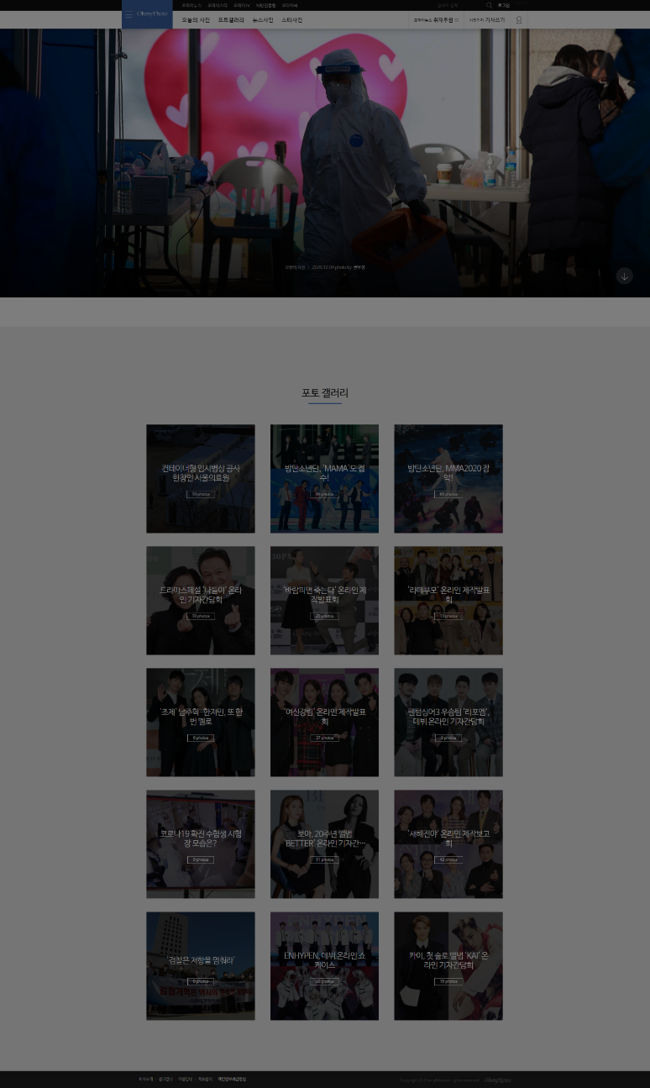
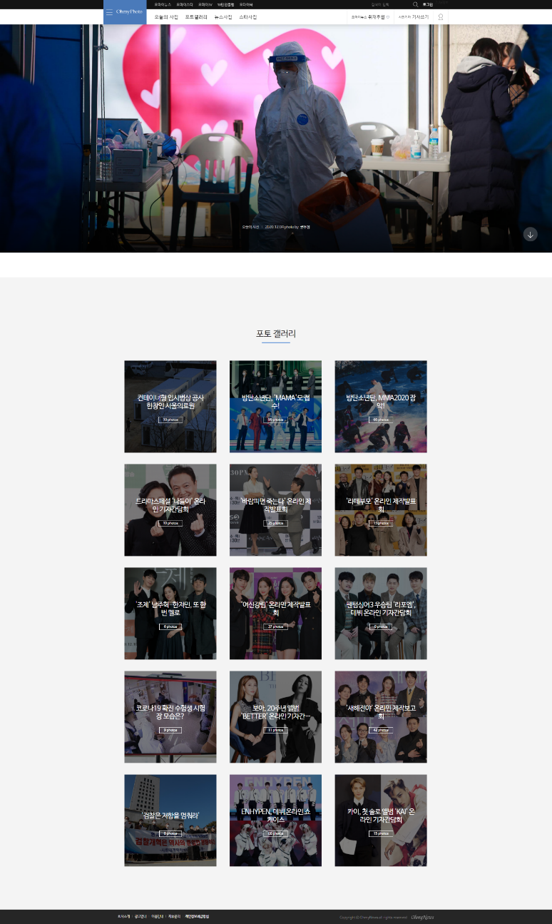
유사업체분석 - Ohmyphoto
VISUAL DESIGN
>>’보도사진’사이트와 어울리는 이미지를 와이드하게 배치시켜 사이트 이미지를 강하게 어필함
>>깔끔한 레이아웃을 활용해 시선을 끌어야 할 요소를 강하게 부각 시켜줌.
USER INTERFACE
>>보기 좋은 컨텐츠 패널의 나열로 사용자의 시선을 잡아줌
>>간략한 정보를 이미지와 융합 시켜 간접적으로 정보를 전달해 줌
>>이미지가 주된 사이트인데 메인 정보를 과하게 부각시켜 정작 이미지 판매에는 큰 효과를 보지 못할 것이라는 생각이 듬
>>짧고 굵은 메인 메뉴구성을 통해 보기 좋은 서비스를 제공하는 사이트 이미지를 부각
SERVICE&MARKETING
>>컨텐츠 가격 및 서비스에 대한 정보를 찾아볼 수 없음

Slide 23
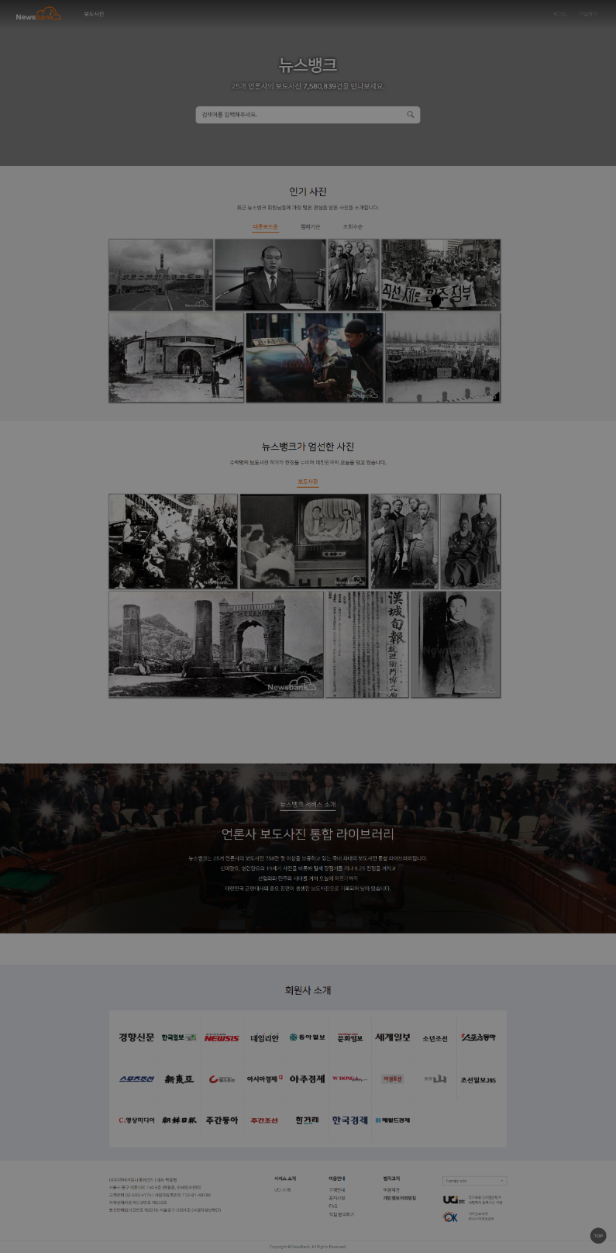

유사업체분석 - 뉴스뱅크
USER INTERFACE
>>메인 중앙에 배치된 검색창을 통해 사용자에게 검색서비스 접근을 유도함
>>다운로드 순/ 찜 순/조회수 순위 등의 다른 사용자고객의 흔적을 보여줌으로써 해당 이미지의 대한 호기심을 증가 시켜줌
>>해당 사이트는 결제여부 페이지까지 여러 번 넘어가야 가격정보를 확인할 수 있음
>>비슷한 이미지를 묶지 않고 나열해 로딩시간이 오래 걸림. 또한 스크롤의 길이가 길어지며 원하는 이미지를 찾기 위해선 스크롤을 많이 사용하게 됨
>>컨텐츠에 대한 정보가 부족하여 간략적인 설명이 이미지 내에 필요하다고 생각함
VISUAL DESIGN
>>보기 좋게 정리된 레이아웃으로 공통주제의 패널을 쉽게 정리해서 볼 수 있게 디자인됨
>>메인 메뉴를 숨겨 상단바를 깔끔하게 정리하였고, 이를 통해 메인 창에서 전하고 싶은 텍스트를 사용자에게 전달함
SERVICE&MARKETING
>>해당 메인 페이지에 홍보문구를 여러 번 삽입해 최대 라이브러리 서비스임을 강조하여 결제페이지로 유도함
*헬로포토와 같은 ‘보도＇개념의 사진 아카이브 서비스 이나
2018년부터 서비스를 확장하여 더 많은 제휴매체사와 콘텐츠관리, 판매관리 서비스를 대폭적으로
개선했다고 한다 * -한국일보 2018.10.01-

Slide 24
사이트 리뉴얼 방향

Slide 25
사이트 리뉴얼 - 정보구조도
메인검색
HOME
로그인 회원가입 장바구니
시사/보도
교과/출판
작가 갤러리
엄선된 컬렉션
외신사진 입력
부가서비스/가격정보
내신속보
학습교재용테마
작가 목록
카테고리검색
AP images
업데이트정보
외신속보
연합 이매진
작가 의뢰
엔터테이먼트
ukrinform
광고/홍보
지방언론사사진
스포츠
camerapress
가격정보
주요뉴스
무료이미지
picture-alliance
패키지
1. ‘헬로 포토’의 기존고객층 및 사이트의 초기 목적을 고려하여＇시사/보도’ ‘교과/출판’
패널은 왼쪽 상단으로 고정
2. 특정 작가의 작품을 찾는 기존 고객들을 고려하여 작가 갤러리를 메인 메뉴로 이동
3. 작가 갤러리 패널에서 목록, 의뢰 부분을 만들어 편의성을 제공 및 고객의 참여를 유도
4. 중복적으로 표시되었던 주요뉴스, 패키지 정보 카테고리는 하나로 합쳐 사용
5. 외신사진 입력 부분에서 삭제된 사이트나 개편된 사이트를 업데이트
7. 업데이트 정보는 모든 페이지에서 공통적으로 찾아볼 수 있도록 하단 패널에 배치
8. 광고패널을 하단 패널에 배치하여 주요 메뉴들만 한눈에 들어올 수 있도록 유도
9. ‘엄선된 컬렉션’패널을 통해 카테고리 검색, 다양한 분야의 사진들, 무료 이미지등의 서비스 제공
epa
imaginechina
tassphoto

Slide 26
사이트 리뉴얼 전략 - 공통부문
VISUAL DESIGN
1. 깔끔한 중앙정렬 레이아웃 구성을 통해 시각적인 산만함을 보완
2. 전문성을 살린 느낌의 BLACK, GRAY 컬러를 활용
3. 사이트에 어울리는 이미지를 활용해 ‘사진전문’사이트 이미지를 강조
4. 메인 메뉴와 검색창의 사이즈를 맞춰 중앙에 배치해 깔끔한 사이트 이미지로 보완
USER INTERFACE
검색창을 메인 사이트 중앙에 배치하여 사용자로 하여금 검색서비스를 유도시킴
동일 or 비슷한 컨텐츠별로 묶어 사용자가 한눈에 여러가지 정보를 쉽게 접할 수 있도록 유도함
컨텐츠 패널에 다운로드순/조회수 순위를 적용하여 다른 고객들의 데이터를 간접적으로 경험하도록 유도함
컨텐츠 패널에 hover시 간략적인 설명이 노출되도록 하여 사용자가 이미지에 대한 정보를 직접적으로 받아들일 수 있도록 유도함
SERVICE & MARKETING
메인이미지 하단에 홍보배너(가격 및 프로모션)를 삽입하여 신규고객의 유입을 높임
메인 하단에 해당 사이트에 대한 정보를 노출시킴으로써 사이트에 대한 신뢰감을 형성시키도록 유도함
작가갤러리 창을 통해 신규고객들이 해당메뉴에서 이미지를 사고 팔 수 있도록 유도
무료 이미지 배포를 통해 신규고객들이 서비스를 이용하도록 유도

Slide 27


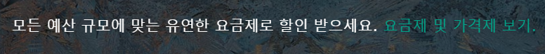
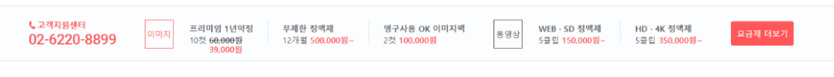
사이트 리뉴얼 디테일 – main page
Before | After
Visual Design
좌측으로 치우쳐진 사이트구조로 웹과 모바일 상의 불편함이 생김 | 와이드한 화면과 중심 잡힌 사이트 구조로 시각적인 편리성을 보완
‘사진전문 사이트＇의 이미지와는 상관없는 메인 이미지를 사용함 | 사이트와 관련성 있는 이미지를 메인에 배치시켜 ＇사진＇사이트임을 고객들에게 인지 시켜준다
USER INTERFACE
카테고리창이 우측 배너에 숨겨져 있어 좌측으로 치우쳐진 레이아웃과의 마우스컨트롤의 불편함을 느낌 | 카테고리창을 상단 중심으로 위치시켜 마우스 컨트롤의 불편함을 해소
가격정보가 눈에 띄지 않고 불편 | 기존에 눈에 띄지 않았던 가격정보를 메인에 살려줌으로써 사진의 퀄리티 및 가격을 비교하러 온 고객들에게 편리성을 제공해준다.
SERVICE & MARKETING
신규고객들을 위한 요금제 플렛폼을 메인에 제시해주어 할인에 대한 정보를 비교해볼 수 있도록 유도한다. | 신규고객들을 위한 요금제 플렛폼을 메인에 제시해주어 할인에 대한 정보를 비교해볼 수 있도록 유도한다.

Slide 28

사이트 리뉴얼 디테일 – Detail/whole page
Before | After
Visual Design
동일한 사이즈로 제작된 컨텐츠 레이아웃을 통한 시각적인 효율성 보완 | 동일한 사이즈로 제작된 컨텐츠 레이아웃을 통한 시각적인 효율성 보완
USER INTERFACE
패널의 대한 충분한 정보제공이 없음 | 패널의 대한 충분한 정보를 제공
연관성있는 사진들이 연달아 나열되 제한된 화면에서 여러정보를 한눈에 확인이 불가능하고 스크롤이 길어져 불편함을 줌 | 연관성있는 사진들을 묶어 카테고리형으로 소개시켜줌으로써 스크롤의 길이를 최대한 줄여줌
사이트관리가 부족하여 로딩되지 않았던 화면 | 주기적인 업데이트와 관리를 통해 기존에 표시되지 않던 이미지나 보완이 필요한 이미지를 대체시킴
SERVICE & MARKETING
무료배포 이미지 서비스 시스템이 부족하여 신규고객의 확보율이 적음 | 무료배포 이미지를 통해 신규고객을 확보하고 해당 서비스를 직접적으로 경험할 수 있도록 유도

